Slide 1

Varijable i tipovi podataka
Mario Sever, prof.
Predmet: Programiranje za web

Slide 2
Varijable
Varijable koristimo kako bi pospremili neku informaciju.
Varijabla je mjesto u memoriji računala koje je rezervirano za čuvanje podataka.

Slide 3
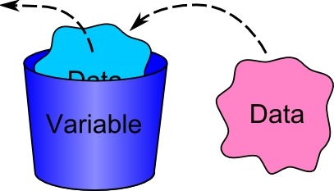
Varijable

Slide 4
Nazivi varijabli
Nazivi varijabli trebaju zadovoljavati ovo pravilo – prvi znak u nazivu može sadržavati:
Slovo
__ (podcrta, engl. underscore )
$ (znak dolara)
Ne smije započeti s brojem!

Slide 5
Varijable
let godina;
let danasnjiDatum;
let a;
var rezultat;
var x;
var abc24;
const prezime;
const ime;
const Oib;

Slide 6
Varijable
Varijable deklarirane sa ključnom riječi const ponašaju se isto kao varijable deklarirane sa ključnom riječi let, međutim ne može im se dodijeliti nova vrijednost.
const varijablama mora se dodijeliti vrijednost u trenutku kada su deklarirane.

Slide 7
Varijable
let godina;
let godina = 2022;
Nema vrijednost (undefined)
godina
2022
godina

Slide 8
Osnovni tipovi podataka
Cjelobrojni – 1, 2, 123, 46, -500 ( Integer )
Decimalni – 3.145, 9.81, 234.853 ( Float )
Tekstualni – „Danas je lijep dan” „abc” „x” ( niz znakova – String )
Logički – True ili False ( Booleov tip podataka )

